Slide 1
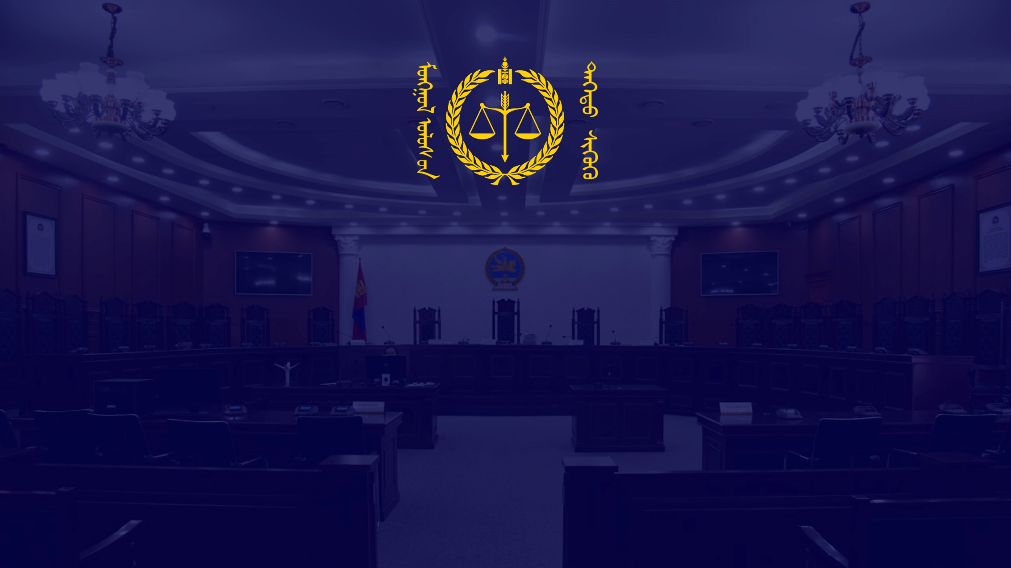
ИРГЭНИЙ ХЭРЭГ ХЯНАН ШИЙДВЭРЛЭХ АЖИЛЛАГААН ДАХЬ ЦАХИМЖИЛТ БА ХЭРГИЙН ОРОЛЦОГЧИЙН ЭРХИЙГ ХАНГАХ ЗАРИМ АСУУДАЛ
Улсын дээд шүүхийн Иргэний хэргийн танхимын шүүгч Н.Батчимэг (LL.M)
2025.06.16

Slide 2

Шүүхийн цахимжилт
Шүүхэд хандах эрх бол ардчилсан засаглал, хууль ёсны үндэс суурь хэдий ч дэлхий даяар олон хүн шүүхэд хандахад алслагдсан байршил, өндөр зардал, бусад олон хүчин зүйлээс шалтгаалж хүндрэл бэрхшээлтэй тулгарсаар байна. Эдгээр саадыг арилгах, илүү хүртээмжтэй, үр ашигтай хууль зүйн тогтолцоог бий болгоход шүүхийн үйл ажиллагааг цахимжуулах нь чухал боломж юм.
Шүүхийн цахимжилт гэдэг нь хэрэг хянан шийдвэрлэхтэй холбоотой ялгамжтай үйл ажиллагаа бүрийг тодорхойлж, тэдгээрийг цахимжуулах хэрэгцээ шаардлагыг эдийн засгийн үр ашиг талаас нь нарийн тодорхойлох, мөн түүнээс гарах давуу тал, үүсэж болох эрсдэл түүний дотор хүний эрх, технологийн боломж, нөхцөл зэргийг бүхэлд нь хамарсан үйл явц гэж үзэж болно.

Slide 3
Шүүхийн цахимжилт
ДАВУУ ТАЛ
НЭМЭГДҮҮЛЭХ ХЭРЭГЦЭЭ ШААРДЛАГА
Шүүхийн үйл ажиллагааны удаашралыг бууруулах
Иргэдэд хялбар үр дүнтэй үйлчилгээ үзүүлэхэд үр нөлөөтэй арга хэрэгсэл болох
Шүүхийн үйл ажиллагаа ил тод, түргэн шуурхай болох
Мэдээллийн технологийг хэрэглэж дадаагүй хэргийн оролцогч
Өмгөөлөгчгүйгээр оролцож байгаа зохигч

Slide 4
Шүүхийн цахимжилт тэр дундаа иргэний хэрэг хянан шийдвэрлэх ажиллагааг цахимжуулах үйл явц хууль эрх зүйн зохицуулалтын хүрээнд
Алсын хараа-2050 | Шүүхийн тухай хууль /Шинэчилсэн найруулга/ | Иргэний хэрэг шүүхэд хянан шийдвэрлэх тухай хууль

Slide 5
Цахим платформууд
01
“Иргэн 2014”
“ШП-систем”
02
03
“Цахим шүүх 2.0”

Slide 6
Эрх зүйн зохицуулалт
Шүүхийн платформ
Шударга ёсны зарчим

Slide 7
Шударга ёсны зарчим
Материаллаг шударга ёс - шүүхийн шийдвэр шударга байхын тулд хүчин төгөлдөр мөрдөгдөж буй хуульд нийцсэн, хэрэгжүүлэх боломжтой байх
Процессын шударга ёс - агуулгын хувьд болон шийдвэр гаргах үйл явцын хувьд шударга болсон гэдэг мэдрэмж хэргийн оролцогчид үлдсэн байх
Нээлттэй шударга ёс, ил тод байдлын зарчим - шүүхийн тогтолцооны үйл ажиллагаа бүхэлдээ, хэрэг нэг бүрийг шийдвэрлэсэн үйл явц, үр дүнтэй, нийтэд нээлттэй байх
Хуваарилалтын шударга ёс буюу шүүхийн үйлчилгээ бүгдэд хүртээмжтэй, ойлгомжтой, тэгш, эрх үүргийн хуваарилалт жигд, баян ядуу хэн боловч нэг хууль үйлчилдэг, арга хэрэгслээс үл хамаарч үйлчилгээ авах боломжтой байх
АНУ

Slide 8
Хэргийн оролцогчийн эрхийг хангахад тулгамдаж буй зарим асуудал
01
Цахим баримт, цахим гарын үсэг, түүнийг үнэлэх асуудал
02
  Тусгайлсан журмаар хэрэг хянан шийдвэрлэх ажиллагаа
03
Хэрэг хянан шийдвэрлэх ажиллагааг цахимаар явуулахад хөгжлийн бэрхшээлтэй болон ахмад настан, орон нутгийн алслагдсан иргэдийн эрхийг хангах асуудал

Slide 9
Цахим баримт, цахим гарын үсэг, түүнийг үнэлэх асуудал
1
2
Хуулийн нэмэлт, өөрчлөлтүүдээр шүүхийн үйл ажиллагааг цахимжуулах, цахим орчинд үүссэн нотлох баримт, тоон гарын үсгийг шүүхэд нотолгооны хэрэгсэл болгон хүлээн зөвшөөрөх эрх зүйн үндсийг бүрдүүлсэн.
ИХШХШтХ-д цахим баримтыг хэрхэн гаргах, цуглуулах, бүрдүүлэх талаар тодорхой заагаагүйгээс ХХШХ-нд цахим баримтын хэлбэрийн асуудал тодорхойгүй болж, түүний нотолгооны хүчин чадлын талаар эргэлзээ үүсэж байна.
Шүүхийн практикт цахим баримт гэх ойлголт нэг мөр тогтоогүйгээс зарим тохиолдолд бичмэл болон цахим баримтыг шүүхүүд ялгахгүй байх, үүнээс улбаатай харилцан зөрүүтэй үнэлэх явдал цөөнгүй гарсаар байна.
Цахим баримтыг шүүхэд гаргаж өгөх, бэхжүүлэх тухай хуулийн зохицуулалт хангалтгүйгээс ХХША-ны журмыг хэрэгжүүлэхэд хүндрэл гарсаар байгаа нь цахим шүүхэд итгэх иргэдийн итгэл үнэмшлийг бууруулахад хүргэдэг.
3
4

Slide 10
Тусгайлсан журмаар хэрэг хянан шийдвэрлэх ажиллагаа
1
2
Шүүхийн баримт бичиг (мэдэгдэх хуудас, тэмдэглэл, шүүгчийн захирамж, шүүхийн тогтоол, шийдвэр)-ийг шүүхийн цахим платформыг ашиглан цахимаар явуулах боломжийг олгосон.
Шүүхэд ирүүлсэн цахим баримтыг дахин цаасан хэлбэрээр хэвлэж хадгалах, цахим хэлбэрт оруулах талаар хуульчилсан нь баримтыг давхардуулан хадгалж, хэрэгт хавсаргах зэргээр давхардал үүсгэж болзошгүй байна.
Мэдэгдэх хуудсыг хариуцагч цахим шуудангаар хүлээн авсныг нотлох эрх зүйн үндэслэл бүрдээгүй, мөн хаягжилт нэгдсэн байдлаар системчлэгдээгүйгээс үндэсний цахим шууданг ашиглах нөхцөл хангалттай бүрдээгүй.
Шүүхийн цахимжуулалттай холбоотой зохицуулалт нь практикт бодитоор хэрэгжихгүй байгаа нь иргэдийн шүүхэд мэдүүлэх, зөрчигдсөн эрхээ хамгаалуулахаар шүүхэд хандах эрхээ хэрэгжүүлэхэд сөргөөр нөлөөлж байна.
3
4

Slide 13
Хөгжлийн бэрхшээлтэй болон ахмад настан, орон нутгийн алслагдсан иргэдийн эрхийг хангах асуудал
1
Мэдээлэл, харилцаа холбооны технологийг хэрэглэж чадаж байгаа болон эс чадаж буй хүмүүсийн ялгааг цахим хуваагдал гэнэ.
Ахмад настан, хөгжлийн бэрхшээлтэй иргэд болон алслагдсан иргэдийн шүүхэд хандах, шүүхээр үйлчлүүлэх, ХХША-нд тэгш оролцох эрх нь практикт зөрчигдөж буй байдал ажиглагдаж байна.
2
ХХША-ны суурь буюу эхлэл нь шүүхийн байр руу очих, шүүх хуралдаанд оролцох хэдий ч тухайн хүн өөрийн нас, хөгжлийн бэрхшээлтэй байдал болон хаана оршин сууж байгаагаасаа хамааран эрхээ эдлэх боломжгүй болох нөхцөл байдал үүсдэг.
Хүний суурь эрхээ эдлэх боломжийг ХХША-нд ханган ажиллах нь шүүхийн үйлчилгээний хүртээмжийг нэмэгдүүлэх зорилтод нийцэж, үр нөлөөтэй болох юм.
3
4

Slide 14
Хөгжлийн бэрхшээлтэй болон ахмад настан, орон нутгийн алслагдсан иргэдийн эрхийг хангах асуудал
ДҮГНЭЛТ
Цахим нотлох баримт, цахим гарын үсэг нь хэрэглээний хувьд нэг мөр болоогүй нь шүүхийн үйлчилгээний хүртээмжийг бууруулж, улмаар иргэдийн шүүхэд итгэх итгэлд нөлөөлөх нөхцөл болж байна.
Тусгайлсан журмаар хэрэг хянан шийдвэрлэх ажиллагаанд учирч байгаа хүндрэл бэрхшээл нь эрх зүйн зохицуулалт, түүнд нийцсэн технологи, цахим платформ хөгжүүлэлт зэрэгцэн яваагүйтэй холбоотой байна.
Ахмад настан, хөгжлийн бэрхшээлтэй иргэд болон алслагдсан иргэдийн хэрэгцээ шаардлагыг бүрэн гүйцэд харгалзаагүй, дутуу орхигдсоноос шүүхийн үйлчилгээ тэдэнд тэгш хүртээмжтэй байх тухай хуваарилалтын зарчим зөрчигдөхөд хүрч байна.
Иймд шүүхийн цахимжилттай холбоотой эрх зүйн зохицуулалтыг илүү боловсронгуй болгож, шүүхийн цахим платформын хөгжүүлэлтийг цаг алдалгүй хурдан шуурхай хийх нь нэн шаардлагатай.

Slide 15
ДҮГНЭЛТ
Шүүхийн цахимжилттай холбоотой эрх зүйн зохицуулалтыг илүү боловсронгуй болгож, шүүхийн цахим платформын хөгжүүлэлтийг цаг алдалгүй хурдан шуурхай хийх
Шүүгч, шүүхийн ажилтнуудын хүсэл, эрмэлзэл, хичээл чармайлт, тэднийг сургах үйл явц нэн шаардлагатай
Төрийн бодлогын хэмжээнд анхаарч ажиллах
Шүүгч, шүүхийн ажилтнууд хэрэглэхэд зориулагдсан байх нь хангалтгүй
Хэргийн оролцогчийн шүүхэд хандах эрхийг хангах, шүүхийн үйлчилгээг хүртээмжтэй байлгахад чиглэсэн, тэдний хэрэгцээ шаардлагад нийцсэн байх
Шударга ёсны хүртээмжийг нэмэгдүүлэх ач холбогдолтой

Slide 16
THANK YOU FOR YOUR ATTENTION

